Slide 1
Par-delà le narcissisme et l’exotisme
Nathalie Roelens
(Université du Luxembourg)
Ringvorlesung « World Literature »
25 avril 2017

Slide 2
0. Introduction
16^{ième} siècle
« visiter les compaignies des gens lettrez, ou de gens que eussent veu pays estranges » (François Rabelais, Gargantua, chap. 23, Œuvres, Paris, Dalibon, 1823, p. 471).
« chacun appelle barbare ce qui n’est pas de son usage.» (Michel de Montaigne, « Des Cannibales » in Essais I, chap. 31, P. Villey et Saulnier, 1595, p. 85)
18^{ième} siècle
« Les voyages étendent l’esprit, l’élevent, l’enrichissent de connoissances, & le guérissent des préjugés nationaux. ‘[…] l’important est de frotter, & limer votre cervelle contre celle d’autrui.’» (Chevalier Louis de Jaucourt, « Voyage », L’Encyclopédie, 1765 Jaucourt cite ici un passage de Montaigne, Essais, I. 25 « Du pédantisme »)
« Il faut s’en rapporter aux auteurs chinois sur l’antiquité de leur pays, ce n’est pas à nous autres celtes à juger la Chine du bord de notre océan occidental. » (Voltaire, Carnets, Œuvres Complètes , Oxford, 1994, dir. Christiane Mervaud, t. V, p. 81)
20^{ième} siècle
« Or, l’heure actuelle comporte cette question capitale : l’Europe va-t-elle garder sa prééminence dans tous les genres ? L’Europe deviendra-t-elle ce qu’elle est en réalité, c’est-à-dire un petit cap du continent asiatique ? Ou bien l’Europe restera-t-elle ce qu’elle paraît, c’est-à-dire : la partie précieuse de l’univers terrestre, la perle de la sphère, le cerveau d’un vaste corps ? » (Paul Valéry, La crise de l’Esprit, Deuxième lettre, 1919, Paris, Gallimard « Pléiade »)

Slide 3
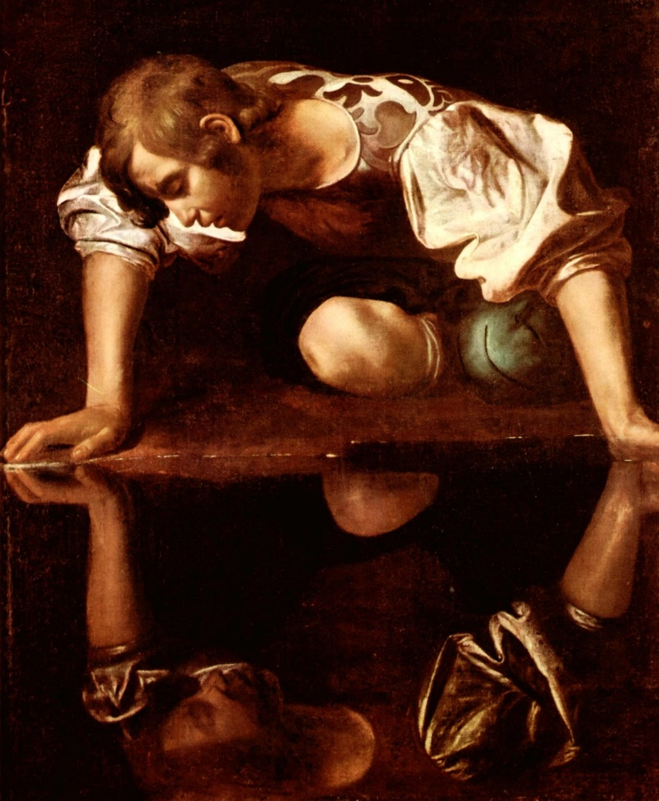
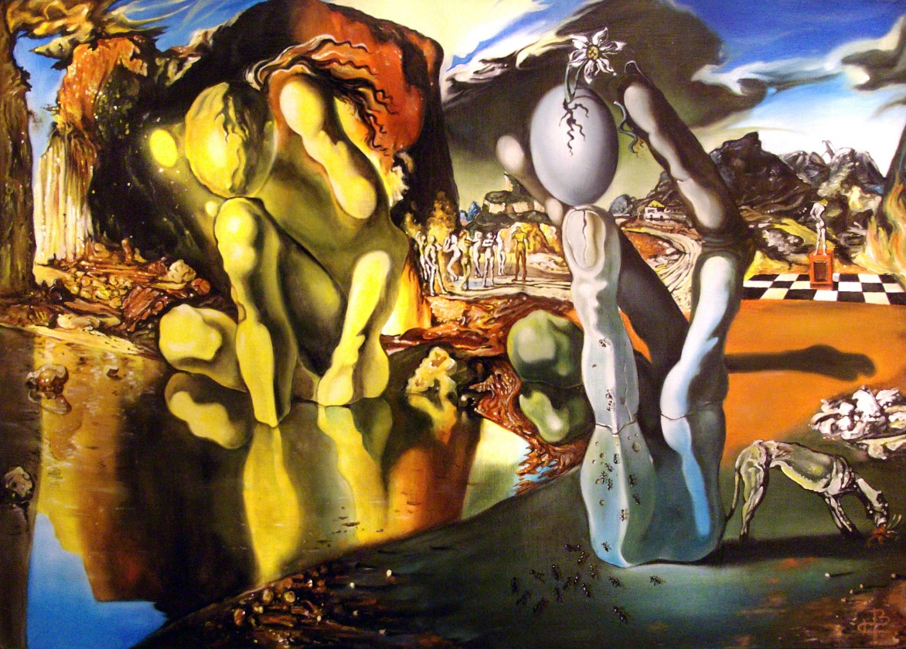
Au-delà du Narcissisme
Maurice Blanchot, L’écriture du désastre, Paris, Gallimard, 1980 (relecture d’Ovide)
Le Caravage, Narcisse, 1597-1599,
h/t, palais Barberini, Rome
Les trois humiliations au narcissisme de l’humanité :
Copernic
Darwin
Freud
(Sigmund Freud, Une difficulté de la psychanalyse (1917))
Quatrième coup au narcissime de l’Occident ?
- Le décentrement
Salvador Dalí, Métamorphose de Narcisse,
1937, Tate Modern, Londres

Slide 4
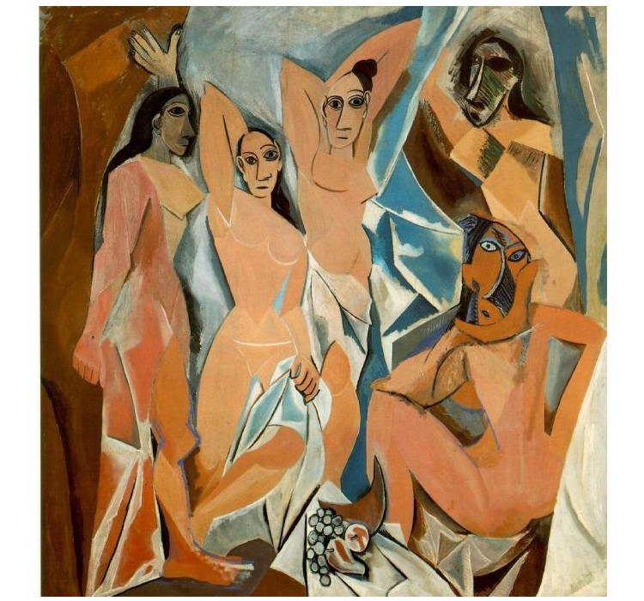
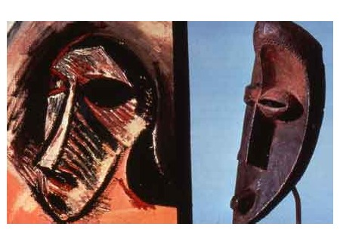
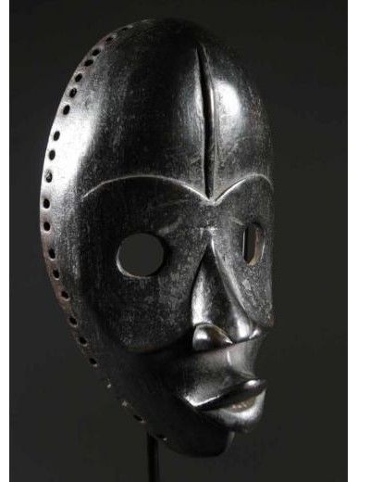
Léopold Sédar Senghor, « Ce que l’homme noir apporte » (1939)
« On l’a dit souvent, le nègre est l’homme de la nature. Il vit traditionnellement de la terre et avec la terre, dans et par le cosmos. C’est un sensuel, un être aux sens ouverts, sans intermédiaire entre le sujet et l’objet, sujet et objet à la fois. Il est sons, odeurs, rythmes, formes et couleurs. [...]
C’est dire que le nègre n’est pas dénué de raison comme on a voulu me le faire dire. Mais sa raison n’est pas discursive ; elle est synthétique. Elle n’est pas antagoniste ; elle est sympathique. C’est un autre mode de connaissance. La raison nègre n’appauvrit pas les choses, elle ne les moule pas en des schèmes rigides, éliminant les sucs et les sèves; elle se coule dans les artères des choses, elle en éprouve tous les contours pour se loger au cœur vivant du réel. La raison européenne est analytique par utilisation, la raison nègre, intuitive par participation. »
La négritude (avec Aimé Césaire)
« le nègre gaulois » → 1960 « le nègre nouveau »
Lucien Lévy-Bruhl « mentalité primitive prélogique »
Jean-Paul Sartre, Orphée noir, 1948
Pablo Picasso, Les demoiselles d’Avignon, h/t, 243,9 cm x 233,7 cm, New York, Museum of Modern Art, 1907

Slide 5
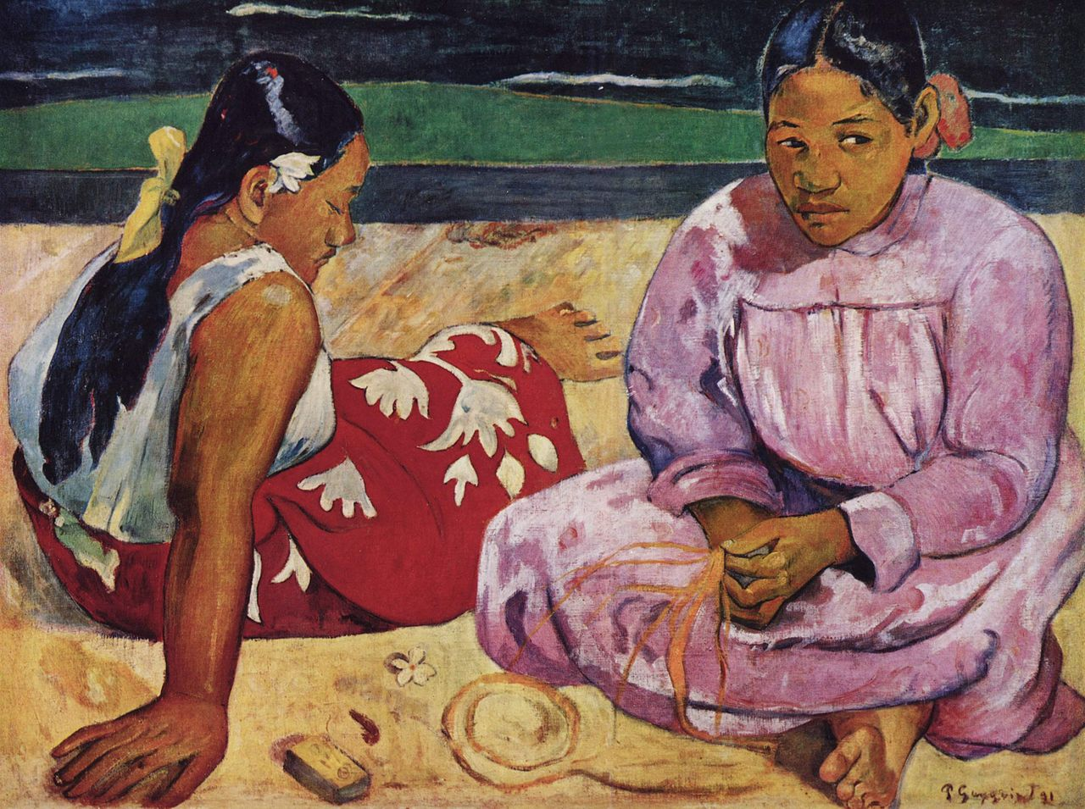
2. Au-delà de l’exotisme
« Avant tout, déblayer le terrain. Jeter par-dessus bord tout ce que contient de mésusé et de rance ce mot d’exotisme. Le dépouiller de tous ses oripeaux : le palmier et le chameau ; casque de colonial ; peaux noires et soleil jaune ; et du même coup se débarrasser de tous ceux qui les employèrent avec une faconde niaise »
(Victor Segalen, Essai sur l’Exotisme, 1904-1918, Librairie Générale Française, 1986, p. 41)
Paul Gauguin, Femmes de Tahiti, 1891

Slide 6
Le Marquis de Sade, Aline et Valcourt (1795)
« notre Portugais [Sarmiento], totalement dénaturalisé, avait adopté et les mœurs et toutes les coutumes de la nation chez laquelle il était.
On apporta un morceau de viande rôtie, et mon saint homme ayant dit son « Benédicité » (la superstition n’abandonne jamais un Portugais), il m’offrit un filet de la chair qu’on venait de placer sur la table.
Un mouvement involontaire me saisit ici malgré moi.
‘Frère, dis-je avec un trouble qu’il ne m’était pas possible de déguiser, foi d’Européen, le mets que tu me sers là, ne serait-il point par hasard une portion de hanche ou de fesse d’une de ces demoiselles dont le sang inondait tantôt les autels du dieu de ton maître ?...
Eh quoi ! me répondit flegmatiquement le Portugais, de telles minuties t’arrêteraient-elle ? T’imagines-tu vivre ici sans te soumettre à ce régime ? […]
‘Arrête, me dit-il, je pardonne ce dégoût à tes habitudes, à tes préjugés nationaux ; mais c’est trop s’y livrer : cesse de faire ici le difficile, et sache te plier aux situations ; […] c’est une folie que de croire qu’il existe une bonté morale : toute manière de se conduire, absolument indifférente en elle-même, devient bonne ou mauvais en raison du pays qui la juge ; mais l’homme sage doit adopter, s’il veut vivre heureux, celle du climat où le sort le jette… j’eusse peut-être fait comme toi à Lisbonne… A Butua je fais comme les nègres. […]

Slide 7
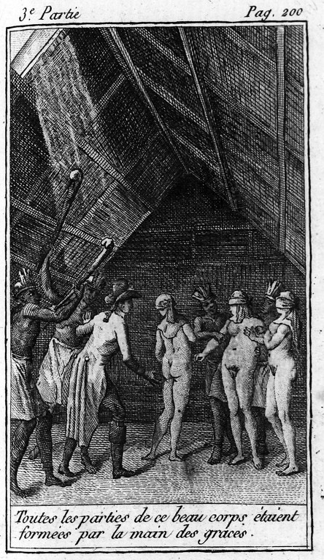
- Ne comprends pas dans la corruption morale l’usage de manger de la chair humaine. Il est aussi simple de se nourrir d’un homme que d’un bœuf. Dis si tu veux que la guerre, cause de la destruction de l’espèce, est un fléau ; mais cette destruction faite, il est absolument égal que ce soient les entrailles de la terre ou celles de l’homme qui servent de sépulcre à des éléments désorganisés. » (pp. 224-227)

Slide 8
Philippe Soupault, Le nègre, 1927
Europe,
J’ai vu ton ombre ce matin qui allait et venait sous mes yeux. Je sais te reconnaître malgré tout, malgré moi surtout. Je n’ai plus honte de t’écrire parce que tu es loin et que tu ne comprendras plus jamais pourquoi je vis, pourquoi je pense à toi.
Je vois un reflet de ton corps qui vient se jeter dans mes yeux et mes doigts sont encore teintés de la couleur de ta peau. Mes mots qui collent sur ce papier ne signifient rien, mais je pense à toi au-dessus des nuages et du temps, avec un peu de misère dans le cœur.
Je ne peux t’oublier comme cela, si vite. J’ai peur de ne pas t’oublier. Tous les gestes que nous avons commis ensemble sont encore vivants et je crains de le reconnaître toujours lorsqu’il m’arrivera de presser contre moi un autre corps. Est-ce ma faute si le tien fut si blanc, si mon cœur battait trop fort ? Je n’ai pas de courage devant l’émoi que tes mains faisaient jaillir et qui est encore resté sur mon corps comme un grand tatouage. Europe, je sais que tu ne mourras pas avant moi. Si tu savais que je puis t’oublier, tu ne pourrais plus sourire au milieu de la terre. Je ne t’ai jamais fait ce que tu n’as pas voulu me faire. Je suis heureux de t’avoir tuée. (Philippe Soupault, Le nègre (1927), Paris, Gallimard, 1997, pp. 85-86)

Slide 9
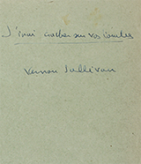
Boris Vian, J’irai cracher sur vos tombes, 1946
« Je lui ai demandé pourquoi elle m’avait tiré dessus et j’essayais de me maîtriser ; elle m’a dit que j’étais un sale nègre […]
Alors, je lui ai répondu que les Blancs avaient descendu mon frère, et que je serais plus dur à avoir, mais qu’elle, en tout cas, allait y passer. […] Je l’ai mordue en plein entre ses cuisses […] mais elle gueulait comme un porc. […] A la fin, je me suis mis à lui taper dessus, juste avec mon poing droit d’abord, sur la mâchoire, j’ai senti ses dents se casser, et j’ai continué, je voulais qu’elle arrête de crier. J’ai tapé plus fort, et puis j’ai ramassé sa jupe, je la lui ai collée sur la bouche et je me suis assis sur sa tête. » (Boris Vian (Vernon Sullivan), J’irai cracher sur vos tombes (1946), Paris, Librairie Générale de France, 1973, p. 187)

Slide 10
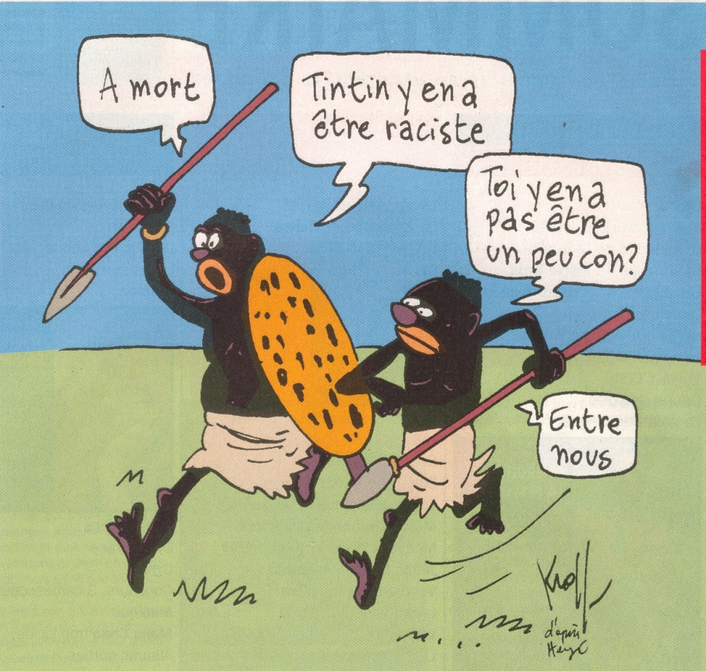
Hergé, Tintin au Congo (1931, noir et blanc ; 1946, couleur)

Slide 11
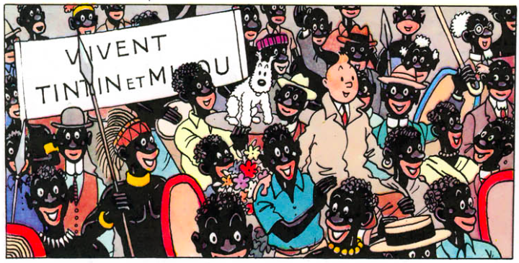
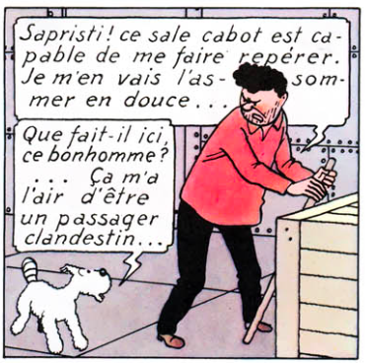
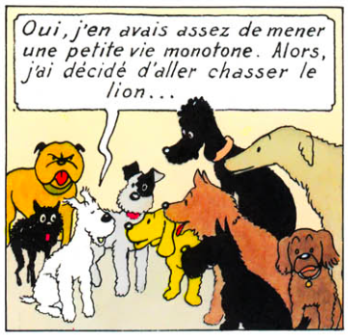
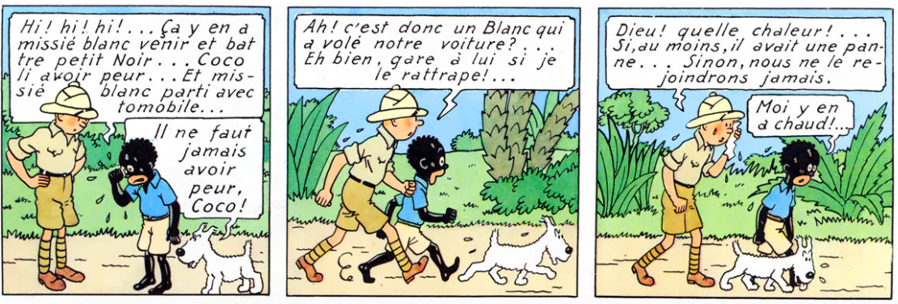
« Depuis sa première publication en noir et blanc en 1931 et en couleurs en 1946, l’album Tintin au Congo n’a eu de cesse d’être critiqué pour le racisme que l’on trouverait dans ses pages. Pour mettre fin à cette mascarade, voici 10 preuves en image que cette BD tout public n’est pas du tout raciste. » http://www.goldenmoustache.com/17-preuves-que-tintin-au-congo-nest-pas-du-tout-raciste-115629/

Slide 12
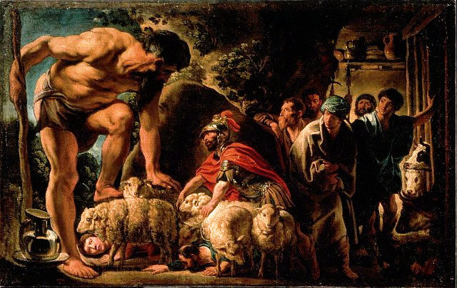
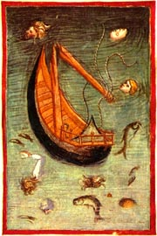
3. L’intraduisible
« La traduction est […] l’enjeu et l’arme majeure de la rivalité universelle entre les joueurs, une des formes spécifiques de la lutte dans l’espace littéraire international » (Emily Apter, Against World Literature. On the Politics of Untranslatability, 2013, p. 2)
Considerate la vostra semenza:
fatti non foste a viver come bruti,
ma per seguir virtute e canoscenza ».
[…]
Tre volte il fé girar con tutte l’acque;
a la quarta levar la poppa in suso
e la prora ire in giù, com’ altrui piacque,
infin che ‘l mar fu sovra noi richiuso.
(Dante Alighieri, L’inferno, Canto XXVI, 112-142)
Jacob Jordaens, Polyphème et Ulysse, 1660, Musée Pouchkine, Moscou
« Οὖτις με κτείνει / Oûtis me kteínei »
(pas de double négation en grec) →
« Personne me tue » ou
« Personne ne me tue »
Anonimo fiorentino, Il naufragio della nave di Ulisse (1390-1400)

Slide 13
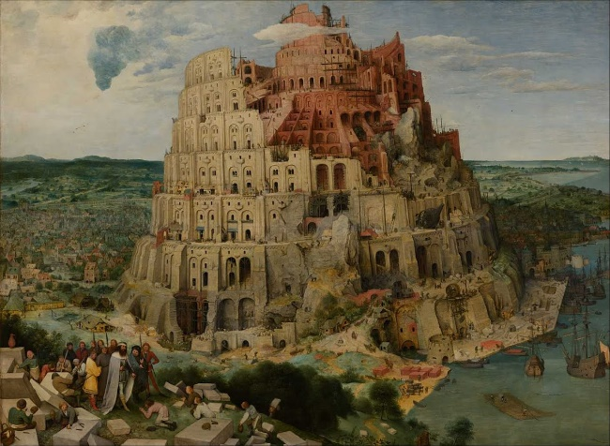
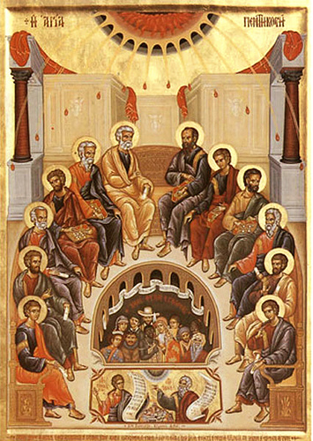
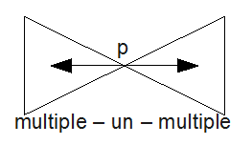
Pieter Brueghel l’Ancien, La tour de Babel, vers 1563, h/panneau, 114 x 155 cm, Kunsthistorisches Museum, Vienne
Roger Caillois, « Babel », 1948
Babel
« And he war » (Yahwé/he war)
James Joyce, Finnegans wake,1939
Jacques Derrida, « Des tours de Babel », Psyché,
Paris, Galilée, 1987
Descente de l’Esprit
saint sur les apôtres,
icône de l’école de
Novgorod (Russie)
Pentecôte
Walter Benjamin, Die Aufgabe des Übersetzers, 1921
L’effleurement : « Flüchtige Berührung »
Le parasite
Michel Serres, Le parasite, Paris, Grasset, 1980

Slide 14
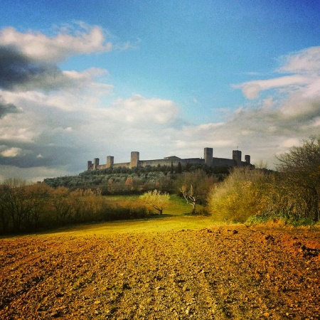
Genèse, chapitre XI
1. Toute la terre (kol haaretz) parlait la même langue (safah).
4. Ils dirent encore : « Allons ! Construisons-nous une ville et une tour dont le sommet touche le ciel et faisons-nous un nom afin de ne pas être dispersés sur toute la surface de la terre ».
Monterrigioni
שםshem : « nom » / sham : « là »
(Nembrot)
« Raphél mai amècche zabi almi »
(Dante Alighieri, Inferno, XXXI, 87)
« torregiavan di mezza la persona li orribili giganti,»
(Dante Alighieri, Inferno, Canto XXXI, 43-44)
Gustave Doré

Slide 15
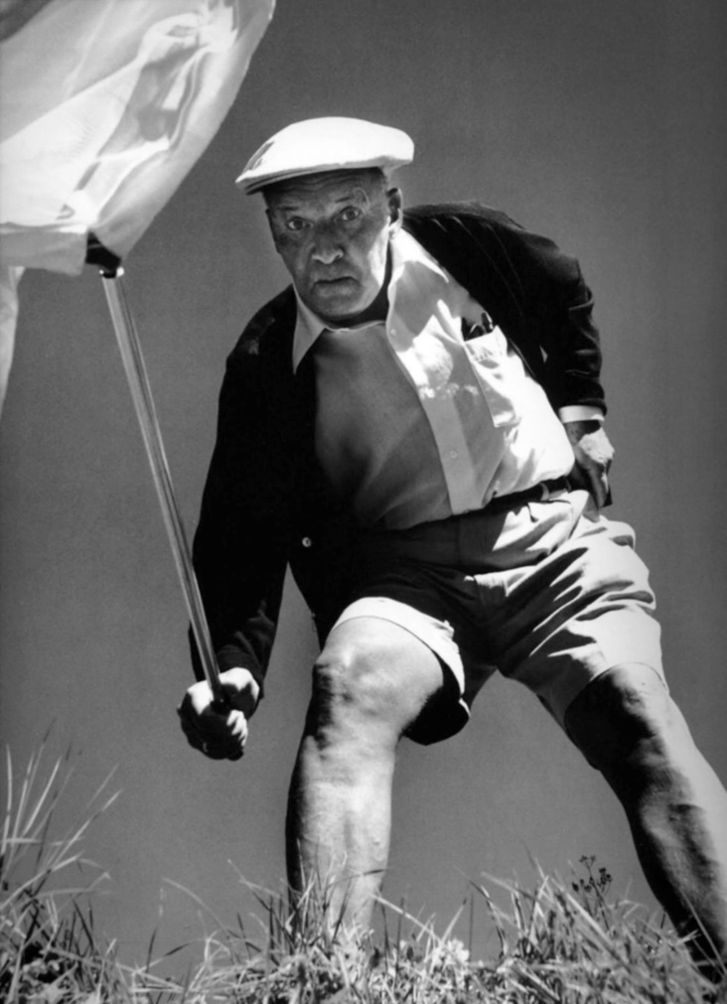
« Dans l’édition présente et définitive de Speak, Memory, je n’ai pas seulement apporté des modifications fondamentales au texte anglais initial, augmenté en outre d’ajouts consistants, mais j’ai également tiré profit des corrections effectuées alors que je le transposais en russe. Cette remise en forme, en anglais, d’une remise en forme russe de ce qui avait été au départ une restitution en anglais de souvenirs russes, s’est révélée être une besogne infernale, mais je me suis quelque peu consolé en me disant que de telles métamorphoses à répétition, familières aux papillons, n’avaient encore été tentées par aucun humain. » (Vladimir Nabokov, Autres rivages (Conclusive Evidence, 1951, puis Speak, Memory, an Autobiogaphy revisited, 1966, 1967) 1999, trad. de l’anglais par Yvonne Davet)
« KEGAN-KNIGHT » Vladimir Nabokov, The real life of Sebastian Knight, 1940
« I would prefer not to » (Je préférerais ne pas) Herman Melville, Bartleby, 1853 « Melville invente une langue étrangère qui court sous l’anglais, et qui l’emporte : c’est l’OUTLANDISH, ou le Déterritorialisé, la langue de la Baleine » (Gilles Deleuze, Bartleby, ou la formule, in Critique et clinique, Paris, Minuit, 1993, p. 93)

Slide 16
« Il did think to sposar my old vicina for having per me il credito dei suoi brothers » (Stendhal)
Valery Larbaud, La Neige
« Un ano màs und iam eccoti mit uns again
Pauvre et petit on the graves dos nossos amados édredon
E pure pionsly tapàudolos in their sleep
Dal pallio glorios das virgens und infants.
With the mind’s eye ti sequo sobre l’europa estasa,
On the vas Northern pianure dormida, nitida nix,
Oder on lone Karpathian slopes donde, zapada,
Nigorum brazilor albo disposa vélo bist du.
Doch in loco nullo more te colunt els meus pensaments
Quam in Esquilino Monte, ove délia nostra Roma
Corona de platàs ores,
Dum alta iaces on the fields so duss kein Wege sève,
Yel aima, d’ici détachée, su camin finds no cêo. »
Bergen-op-Zoom, 29. XII. 1934.
« neige » en roumain

Slide 17
Conclusion
Idiosyncrasie (Hans Ulrich Gumbrecht)
« Tel reproche à Césaire de le lasser par son rythme de tam-tam, comme si le propre du zèbre n’était pas de porter des zébrures. » (Léopold Sédar Senghor, Postface à Ethiopiques, p. 155)
« Partons donc de cet aveu d’impénétrabilité. Ne nous flattons pas d’assimiler les mœurs, les races,
les nations, les autres ; mais au contraire éjouissons-nous de ne le pouvoir jamais ; nous réservant ainsi la perdurabilité du plaisir de sentir le Divers. » (Victor Segalen, Essai sur l’exotisme, p. 44)
« Le Divers décroît. Là est le grand danger terrestre. C’est donc contre cette déchéance qu’il faut lutter, se battre, mourir peut-être avec beauté » (p. 95)

Slide 18
« Je suppose que le monde soit une forêt. Bon ! Il y a des baobabs, du chêne vif, des sapins noirs, du noyer blanc; je veux qu’ils poussent tous, bien fermes et drus, différents de bois, de port, de couleur, mais pareillement pleins de sève et sans que l’un empiète sur l’autre, différents à leur base mais oh ! que leurs têtes se rejoignent oui très haut dans l’éther égal à ne former pour tous qu’un seul toit je dis l’unique toit tutélaire... »
Aimé Césaire, « Demain »
(Et les chiens se taisaient, 1946)
World Literature
Le Divers
© Laurent NICOD 2013, pour le concours photos « Regards sur la forêt ».

